Slide 1
3.2 Διερεύνηση και επισκευή βλαβών
BLOCK 3: Επίβλεψη και συντήρηση των γεωθερμικών συστημάτων

Slide 2
Στόχοι
Στο τέλος της ενότητας θα μπορείτε να :
Γνωρίζετε τα συνήθη λάθη και τις βλάβες
Γνωρίζετε πως να διερευνάτε τις δυσλειτουργίες.
Αποκαθιστάτε τις δυσλειτουργίες
Να επισκευάζετε τα σπασμένα μέρη του συστήματος
Notes:
Guidelines for the Trainer
This .ppt file is a template to be used from VET providers in order for them to prepare the training material.
We suggest 30 up to 40 .ppt slides for one (1) hour of the training program.
There are 3 predefined slides to be filled in by you, entitled “Module Objectives”, “Conclusion”, “End of module”.
Material should be sent in editable format.
Suggested font: Arial
Required font size: 16
Suggested line spacing: 1,5
ppt/pptx file should have a clear structure and defined units and unique slide titles
ppt/pptx slide contents should not exceed the predefined margins
Images, diagrams etc should be accompanied with a description
If you want to include comprehension questions (multiple choice, multiple responses, true/false, matching etc.) to enhance users’ understanding of the theory, you should embody them in the ppt/pptx file.
Questions that will be used for self assessment and final assessment quizzes should follow a predefined format that will be sent from SQLearn in an .xls file

Slide 3
Εισαγωγή
Επισκευή της αντλίας θερμότητας
Η μετάβαση από την συντήρηση ενός συστήματος στην επισκευή κατεστραμμένων τμημάτων είναι ρευστή.
Στην ενότητα 3.1 περιγράφεται η διαδικασία της συντήρησης και της αντιμετώπισης των προβλημάτων. Πρέπει να επισημανθεί ότι το εγχειρίδιο του κατασκευαστή και η μνήμη καταγραφής των σφαλμάτων της αντλίας θερμότητας παρέχει πολύ χρήσιμες πληροφορίες. Αυτό εφαρμόζεται χωρίς περιορισμό στην επισκευή.

Slide 4
Εισαγωγή
Επισκευή της αντλίας θερμότητας
Πολλές επισκευές αφορούν συγκεκριμένες συσκευές και κατασκευαστές. Είναι λοιπόν πολύ δύσκολο να παρέχονται ακριβείς οδηγίες.
Στο πρακτικό κομμάτι της ενότητας η επισκευή γίνεται σε συγκεκριμένο μοντέλο.

Slide 5
Εισαγωγή
Επισκευή της αντλίας θερμότητας
Τα πραγματικά στοιχεία της αντλίας θερμότητας δεν απαιτούν σημαντική εργασία για την επισκευή τους. Ελαττωματικά ή κατεστραμμένα τμήματα είναι σχετικά σπάνια. Τα ακόλουθα εξαρτήματα μπορεί να είναι ελαττωματικά και να απαιτούν επισκευή:
- Αισθητήρες θερμοκρασίας
- Ο κυκλοφορητής στο κύκλωμα της άλμης
- Βαλβίδες και εξαρτήματα
- Ηλεκτρικά στοιχεία της αντλίας

Slide 6
Εισαγωγή
Επισκευή της αντλίας θερμότητας
- Εξαρτήματα στο ψυκτικό κύκλωμα
- συμπιεστής
- οι δύο εναλλάκτες θερμότητς
- βαλβίδα διαστολής
Αισθητήρες θερμοκρασίας

Slide 7
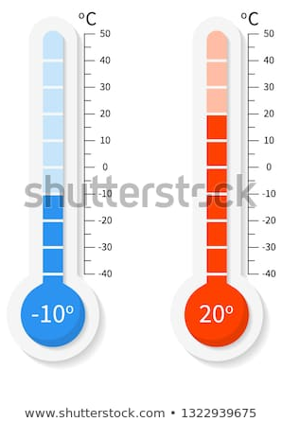
Εισαγωγή
Επισκευή της αντλίας θερμότητας
Αισθητήρες θερμοκρασίας
Οι αισθητήρες μπορεί να είναι ελαττωματικοί και πρέπει να αντικατασταθούν.
Χρησιμοποιείτε μόνο κατάλληλα και εγκεκριμένα υλικά από τους κατασκευαστές, ώστε να είναι συμβατά με την αντλία θερμότητας. Η εγκατάσταση να γίνεται σύμφωνα με τις οδηγίες του κατασκευαστή.
Notes:
Pic shutterstock

Slide 8
Εισαγωγή
Επισκευή της αντλίας θερμότητας
Κυκλοφορητής στο κύκλωμα ψύξης
Ο κυκλοφορητής συχνά εγκαθίσταται στην αντλία θερμότητας . Εάν είναι ελαττωματικός πρέπει να αλλαχθεί. Προσοχή στα ακόλουθα:
Ο νέος κυκλοφορητής είναι κατάλληλα διαστασιολογημένος διαφορετικά θα είναι αναποτελεσματικός.
Το κύκλωμα ξαναγεμίζεται μόλις αντικατασταθεί ο κυκλοφορητής

Slide 9
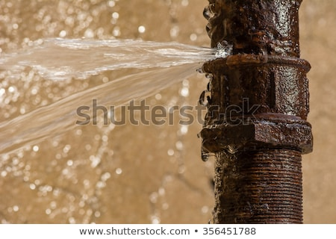
Εισαγωγή
Επισκευή της αντλίας θερμότητας
Βαλβίδες και εξαρτήματα
Όλες οι βαλβίδες ή τα εξαρτήματα μπορεί να είναι ελαττωματικές ή να έχουν διαρροή. Τα εγκατεστημένα στοιχεία δεν διαφέρουν από άλλες εγκαταστάσεις θέρμανσης Τα προβληματικά εξαρτήματα πρέπει να αντικατασταθούν.
Notes:
Pic shutterstock

Slide 10
Εισαγωγή
Επισκευή της αντλίας θερμότητας
Ηλεκτρικά στοιχεία της αντλίας θερμότητας
Τα ηλεκτρικά στοιχεία της αντλίας θερμότητας μπορεί να είναι ελαττωματικά. Εξαρτάται από την αντλία θερμότητας αλλά τμήματα της μπορούν να αντικατασταθούν. Συχνά η αντικατάσταση γίνεται σε ολοκληρωμένα τμήματα που απλά τα κουμπώνεις πάνω στην αντλία.

Slide 11
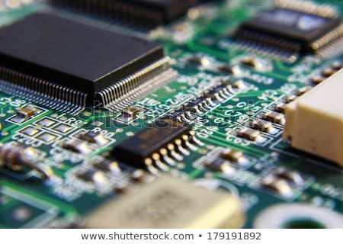
Εισαγωγή
Επισκευή της αντλίας θερμότητας
Ηλεκτρικά στοιχεία της αντλίας θερμότητας
Οι επισκευές δεν είναι οικονομικά εφικτές σήμερα, για αυτό και αντικαθίστανται ολόκληρα τμήματα.
Ο κατασκευαστής ενημερώνει για τις πιθανές επιλογές.
Notes:
Pic shutterstock

Slide 12
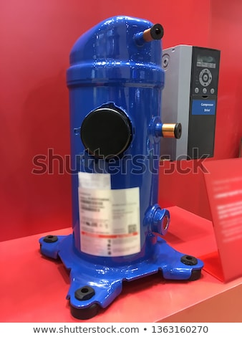
Εισαγωγή
Επισκευή της αντλίας θερμότητας
Στοιχεία του ψυκτικού κυκλώματος
Τα εξαρτήματα του ψυκτικού κυκλώματος είναι τα εξαρτήματα που είναι ειδικά για μια αντλία θερμότητας .
Σε περίπτωση βλάβης στο κύκλωμα δημιουργούνται τα παρακάτω προβλήματα.
Notes:
Pic shutterstock

Slide 13
Εισαγωγή
Επισκευή της αντλίας θερμότητας
Στοιχεία του ψυκτικού κυκλώματος
Οι υδραυλικοί δεν πρέπει να δουλέψουν στο κύκλωμα. Απαιτείται εξειδικευμένο προσωπικό που να είναι πιστοποιημένο.
Πριν εργαστούν στο κύκλωμα πρέπει να εκκενωθεί και να συλλεχθεί το ψυκτικό υγρό. Μετά το τέλος των εργασιών το ψυκτικό υγρό πρέπει να επαναπληρωθεί στο κύκλωμα.

Slide 14
Εισαγωγή
Επισκευή της αντλίας θερμότητας
Στοιχεία του ψυκτικού κυκλώματος
Εξαιτίας αυτού, συνεχώς δημιουργείται το ερώτημα για το αν η επισκευή είναι οικονομική. Αναλόγως την ηλικία της αντλίας θερμότητας μπορεί να έχει νόημα να αντικατασταθεί ολόκληρη η μονάδα.

Slide 15
Συμπεράσματα
Έχετε ολοκληρώσει την ενότητα :
Γνωρίζετε τα συνήθη λάθη και τις βλάβες
Γνωρίζετε πως να διερευνάτε τις δυσλειτουργίες.
Αποκαθιστάτε τις δυσλειτουργίες
Να επισκευάζετε τα σπασμένα μέρη του συστήματος

Slide 16
Τέλος ενότητας
3.2 Διερεύνηση και επισκευή των βλαβών

